Slide 1
Homework 2

Slide 2


新創公司募資網站
請利用free css template設計個人新創公司募資網站

Slide 3
新創公司募資網站
利用php發送確認信及產生匯款單(PDF)
利用php寄發Email
Email 中需有使用者輸入資訊
需產生QRcode(可直接連到匯款單)並透過Email附件傳送

Slide 4
新創公司募資網站
HTML Form 30%
捐款者資訊
必須含 radio 或 check box (5%)
至少五項內容 (10%)
姓名, 電話 …
至少三項防呆機制(validation)
HTML5內建 (5%)
利用pattern (10%)
CSS 15%
Inline Styles (5%)
Embedded Style Sheets (5%)
Linking External Style Sheets (5%)
部分 css請自行轉換

Slide 5
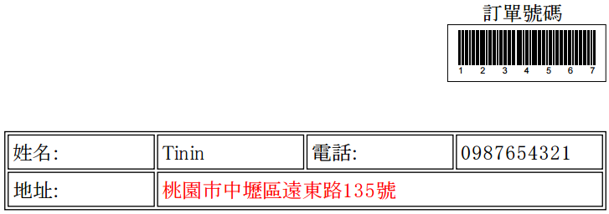
新創公司募資網站
手機/電腦端有不同風格頁面 10%
產生匯款單 15%
參考s學號_HW2.php
印出捐款者輸入資訊 (5%)
table (需合併儲存格) (5%)
CSS (5%)
Ref :
http://www.tcpdf.org/examples.php

Slide 6
新創公司募資網站
寄發確認信 20%
發送成功 (5%)
需有捐款者輸入資訊 (5%)
產生QRcode (5%)
QRcode以附件寄出(5%)
檔案放在伺服器 10%
http://140.138.155.243/~sID/HW2/
Ref :
https://www.php.net/manual/en/function.mail.php
http://www.wibibi.com/info.php?tid=105
https://www.itread01.com/content/1546829298.html
http://phpqrcode.sourceforge.net/

Slide 7
Bonus
前10%繳交且原始分數達90分 +10
報名資訊存入資料庫 +10
網頁上顯示募款人數與總募資金額 +10
同學互相票選 (每人可投五票)
No 1. +10 , No 2. +8, No 3 +6, N04. +4, No 5. +2
可自願放棄參加
欲參加同學請於demo時跟助教登記 (限11/02前demo)
公司名稱、創意發想產品選拔 (每人可投五票)
No 1. +5 , No 2. +4, No 3 +3, N04. +2, No 5. +1
可自願放棄參加
欲參加同學請於demo時跟助教登記(限11/02前demo)

Slide 8
SQL
資料庫連線設定
主機位置: localhost
帳號: CS380B
密碼: YZUCS380B
資料庫: CS380B
資料表: sID (請自建)
phpmyadmin
http://140.138.155.243/phpmyadmin/

Slide 9
Bonus
PWA +20
https://www.codepulse.com.tw/zh-tw/Progressive_Web_Apps
Line Bot +20
捐款人輸入繳費編號，機器人自動回傳是否已繳費成功及金額

Slide 10
Deadline
Deadline
11/13 23:59
繳交方式
找助教demo
所有內容需放至Server
上傳到portal
s學號_HW2.zip
所有相關檔案
檔名未依格式扣10%

Slide 11
Q&A

